Slide 1
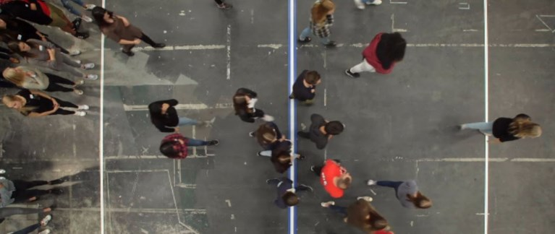
Openingsdia
Beeld op de positie van dit grijze kader.
Voeg een afbeelding toe
Muis-klik rechts op de afbeelding en selecteer ‘Bijsnijden’
Pas de breedte van de afbeelding aan en zonodig de uitsnede
Selecteer de afbeelding en ga naar menu ‘Schikken / Naar achtergrond’ om deze achter het blauwe kader te plaatsen
Verwijder dit grijze kader
Over de lijn Schagen

Slide 2
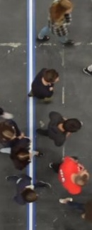
Stelling 1
De gemeente moet het afsteken van vuurwerk verbieden.

Slide 3
De gemeente moet het afsteken van vuurwerk verbieden.

Slide 4
Stelling 2
De gemeente moet mensen met een uitkering verplichten om iets terug te doen voor de maatschappij, bijvoorbeeld als conciërge op school.

Slide 5
De gemeente moet mensen met een uitkering verplichten om iets terug te doen voor de maatschappij.

Slide 6
Stelling 3
Er moet een speciale Energie en Health Campus in Petten komen om hoger opgeleiden naar de gemeente te trekken.

Slide 7
Er moet een speciale Energie en Health Campus in Petten komen om hoger opgeleiden naar de gemeente te trekken.

Slide 8
Stelling 4
In Schagen mogen geen nieuwe strandpaviljoens en strandhuisjes meer komen.

Slide 9
In Schagen mogen geen nieuwe strandpaviljoens en strandhuisjes meer komen.

Slide 10
Stelling 5
De gemeente moet de bezuinigingen op sportverenigingen terugdraaien.

Slide 11
De gemeente moet de bezuinigingen op sportverenigingen terugdraaien.

Slide 12
Stelling 6
De gemeente moet werkgevers verplichten om zelf huisvesting te regelen voor seizoenarbeiders.

Slide 13
De gemeente moet werkgevers verplichten om zelf huisvesting te regelen voor seizoenarbeiders.

Slide 14
Stelling 7
Bij Burgervlotbrug moet een vaste brug over het Noordhollandsch Kanaal komen.

Slide 15
Bij Burgervlotbrug moet een vaste brug over het Noordhollandsch Kanaal komen.

Slide 16
Stelling 8
Bij het strand in Callantsoog moet een groot nieuw parkeerterrein komen.

Slide 17
Bij het strand in Callantsoog moet een groot nieuw parkeerterrein komen.

Slide 18
prodemos.nl

